Slide 1
【轉傳或散佈假新聞、假訊息之法律責任】
主講者：賴呈瑞律師
108年10月30日

Slide 2
一、前 言

Slide 3
二、什麼是假新聞？
♦「假新聞」是個含混、定義不清的熱門名詞。
♦狹義定義是「新聞媒體單方面編造的虛構故事」。
♦假新聞（或稱「假消息」），通常是媒介、提供者杜撰新聞，將新聞內容胡亂剪裁、炒作或扭曲。

Slide 4
三、假新聞、假消息怎麼認定？
♦行政院-假訊息治理方案，特別定義了假訊息的三個要件：訊息是假的、是惡意造假、並造成社會危害，且一定要經由法院判定。
♦《社會秩序維護法》，假訊息定義主要有3要素，包括惡意、虛假、具危害性。

Slide 5
四、假新聞、假消息的影響

Slide 6
五、製造和散布轉傳假新聞和假消息之法律責任

Slide 7
♦防制假消息，規範對象又可區分為「行為人責任」與「中介者責任」，也就是散播不實訊息者和傳播的平台。
(一) 社群和新聞媒體之法律責任
(二) 個人製造和散布轉傳假新聞和假消息之法律責任

Slide 8
(一) 社群和新聞媒體之法律責任
♦衛星廣播電視法第27條第4項：
衛星廣播電視事業及境外衛星廣播電視事業之分公司，或代理商涉有製播新聞違反事實查證原則，致損害公共利益情事者，應由該事業建置之自律規範機制調查後作成調查報告，提送主管機關審議。

Slide 9
(二) 個人製造和散布轉傳假新聞和假消息之法律責任
1. 指涉對象為個人
2. 與公眾有關
(1)加重誹謗罪 (★刑法第310條)
(2)意圖使人當選或不當選而誹謗罪
(★公職人員選舉罷免法第104條)
(3)民事責任(精神慰撫金、公開道歉)
(★民法第195條)
(4)著作權 (★著作權法第91之1條第2項)
(1)恐嚇公眾罪 (★刑法第151條)
(2)煽惑他人犯罪或違背法令罪(★刑法第153條)
(3)散布或傳播不實疫情消息罪 (★傳染病防治法第63條)
(4)意圖影響有價證券交易價格而散布流言或不實資料罪
(★證券交易法第155條第1項第6款、第171條第1項及第2項)
(5)影響公共安寧之行為 (★社會秩序維護法第63條第1項第5款)
(6)氣象法不得私自發佈氣象預報 (★氣象法第17、18條)
(7)候選人等對於民意調查資料之發布
(★公職人員選舉罷免法第53條)
(8)其他—修法加重處罰
意圖抬高價格囤積物品罪 (★刑法第251條)
以傳播工具為散布流言損害他人之信用者(★刑法第313條)

Slide 10
六、近期修法方向
♦災害防救法 ♦糧食管理法
♦農產品市場交易法 ♦傳染病防治法
♦食品安全衛生管理法 ♦核子事故緊急應變法
♦廣播電視法

Slide 11
七、假新聞和假消息之查證

Slide 12
(一)我國就言論自由相關討論：
1.大法官509號解釋揭示的「真實惡意原則」
2.言論內容愈涉及公益性，言論自由受到的保障幅度愈大
3.法律上「合理查證義務」
(二) 監督政府修法
(三) 媒體識讀
(四) 行政院設置「即時新聞澄清專區」
(五)國發會、陸委會、農委會等部會官網也設有爭議訊息澄清專區
(六)民間業者：
1.台灣媒體觀察教育基金會和優質新聞發展協會共同成立「台灣事實查核中心」
2. LINE官方網站「LINE訊息查證」平台。此外，LINE TODAY 首頁今日頭條
下方也已增設「謠言破解」專區，刊登各大查核機構所查證過的查核結果、
行政院重點即時澄清新聞和各媒體平台的部分查核報導，讓已查核過的內容
增加曝光，有效降低可疑訊息及錯誤資訊散播的現象！

Slide 13
八、新聞案例

Slide 14
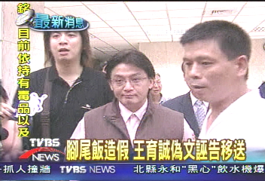
腳尾飯造假 王育誠偽文誣告移送
（圖／TVBS新聞台電視翻拍畫面）

Slide 15
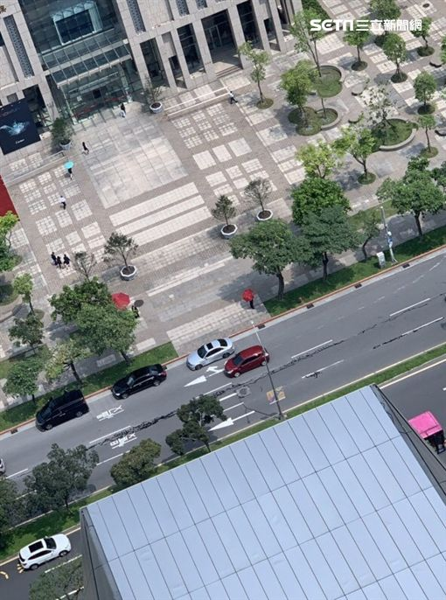
418花蓮地震後，網上謠傳「松仁路地裂照」
（圖／三立新聞網電視翻拍畫面）

Slide 16
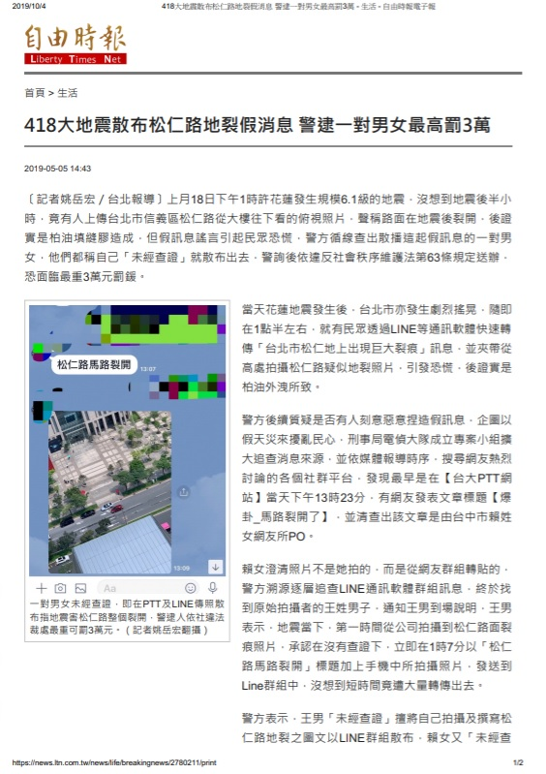
2019-05-05 自由時報電子報翻拍畫面

Slide 17
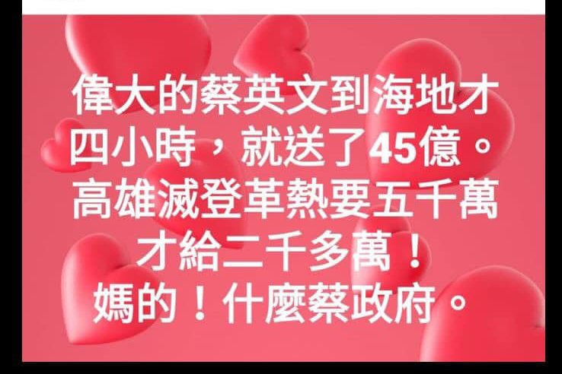
line傳「蔡英文送海地45億卡高雄預算」

Slide 18
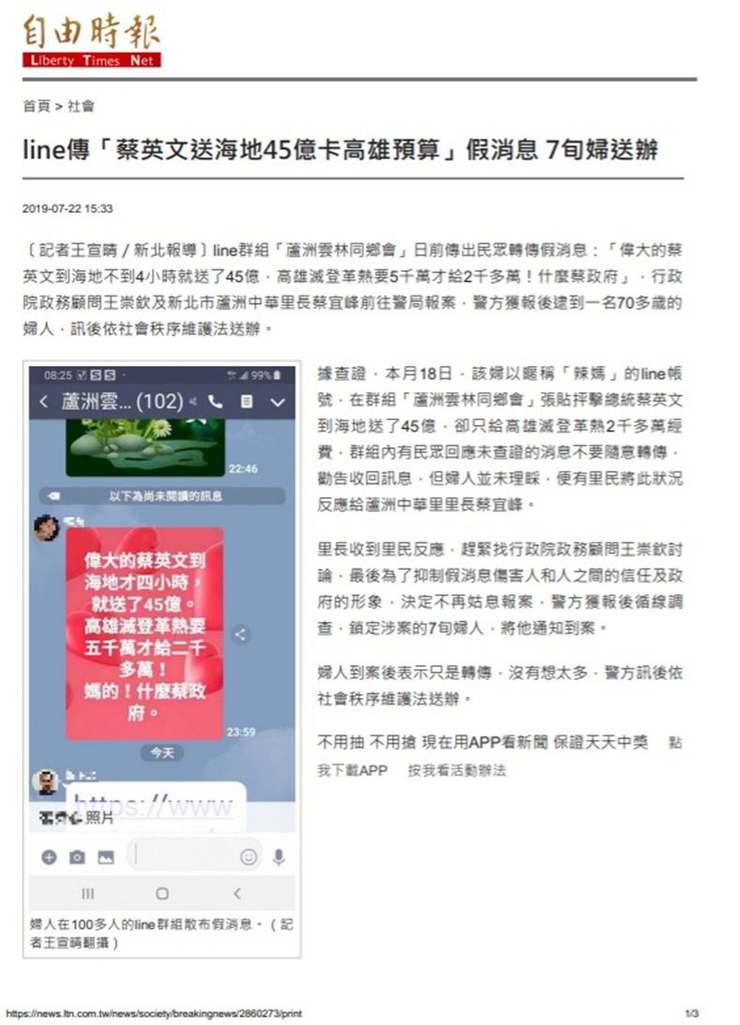
2019-07-22 自由時報電子報翻拍畫面

Slide 19
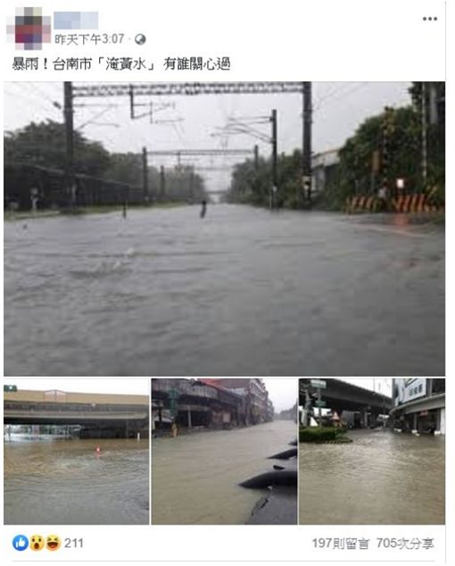
散播台南淹水假訊息 涉災防法最重判3年
（圖／翻攝自羅男臉書）

Slide 20
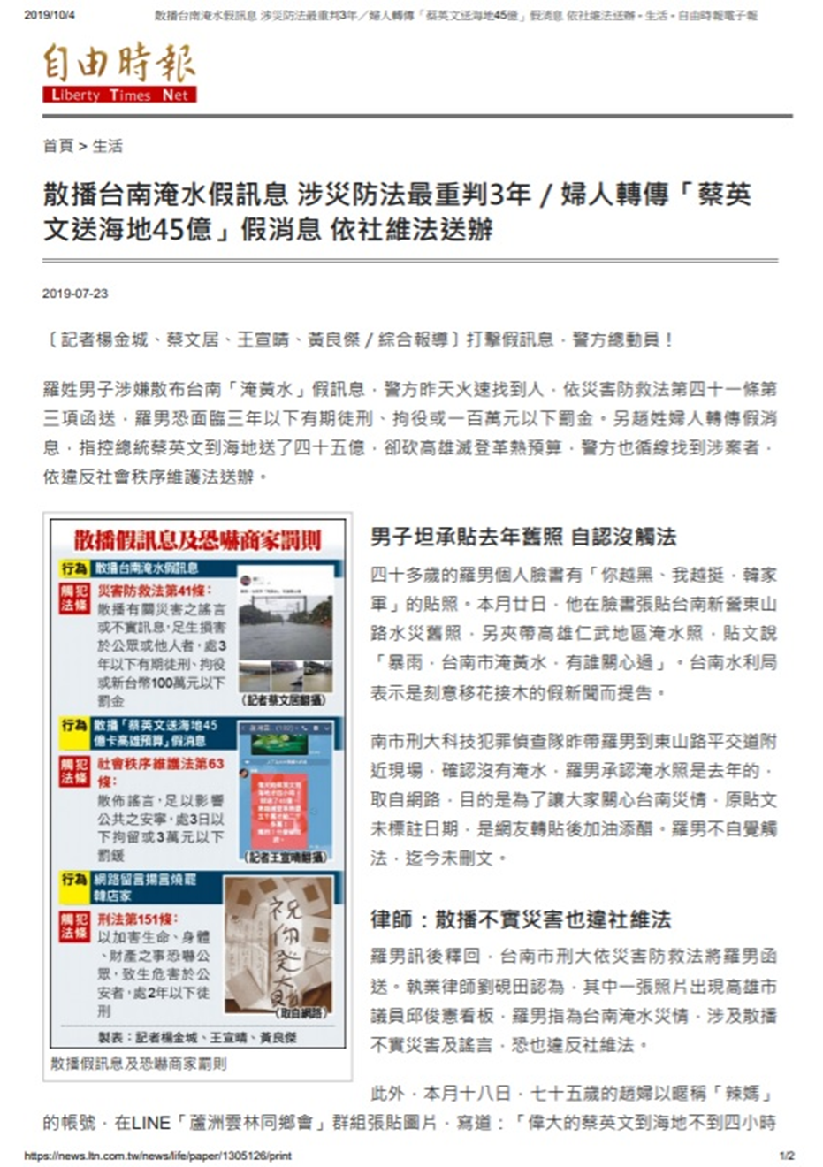
2019-07-23 自由時報電子報翻拍畫面

Slide 21
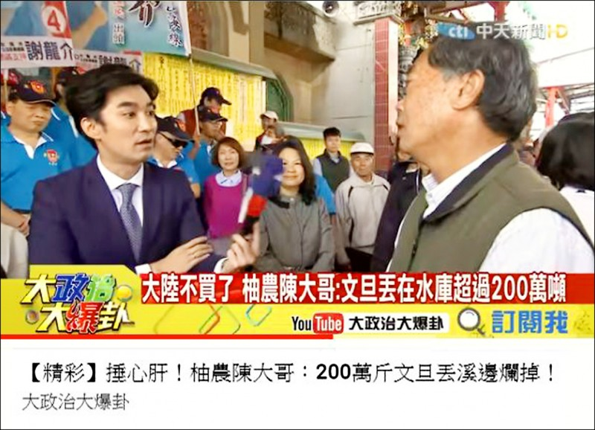
200萬噸文旦丟水庫?
（圖／中天新聞台電視翻拍畫面）

Slide 22
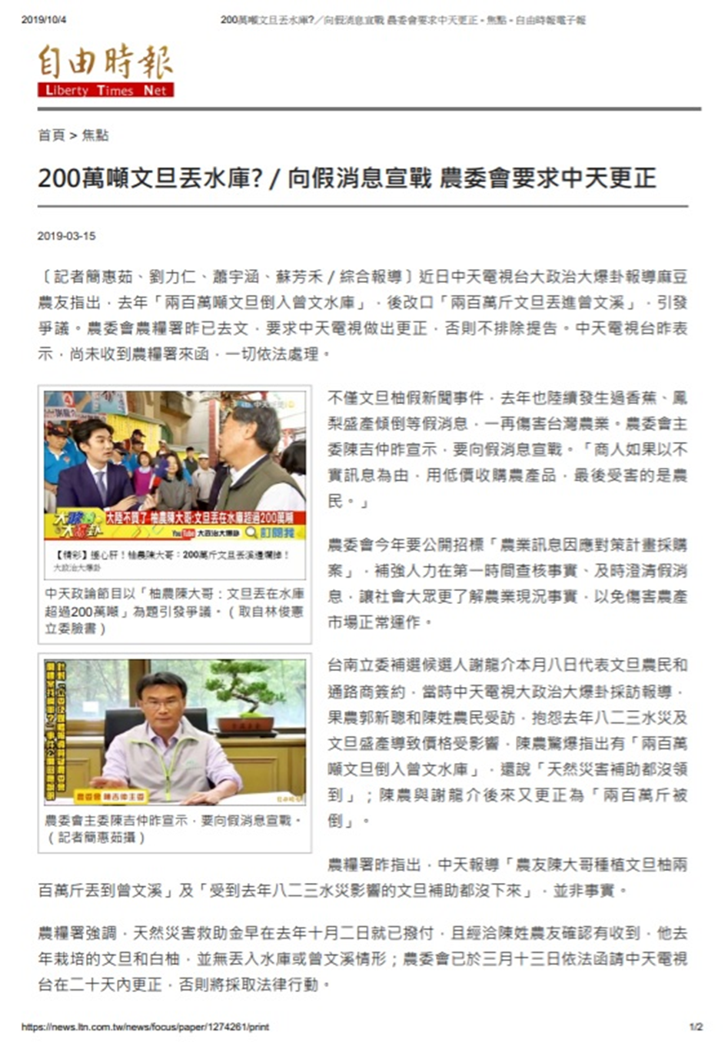
2019-03-15 自由時報電子報翻拍畫面

Slide 23
九、總 結

